Slide 1

Проект «Доступное образование»
Интерактивная платформа образования как шаг к цифровизации

Slide 2

Цели проекта
Предоставить школьникам возможность учиться самостоятельно в удобной для них среде
Упростить процесс обучения за счет сокращения издержек на поиск литературы и контроля прогресса
Приучить школьников/студентов к самообучению, работе с информацией
Платформа позволит собирать статистику образовательной деятельности в России
Создание единой образовательной сети в России
Увеличение прямого общения с другими студентами – развитие soft - skills

Slide 3

Перспективы
Единая интерактивная система образования позволит создать одну платформу для всех учащихся – школьники смогут взаимодействовать друг с другом по всей России, выполнять совместные проекты, проводимые платформой, и помогать друг другу
Расширение платформы в сторону полноценного дополнительного профессионального образования с целью увеличения количества специалистов и привлечения финансов
Проведение аналогичных шагов с высшим образованием
Проведение олимпиад
Российский аналог Coursera

Slide 4
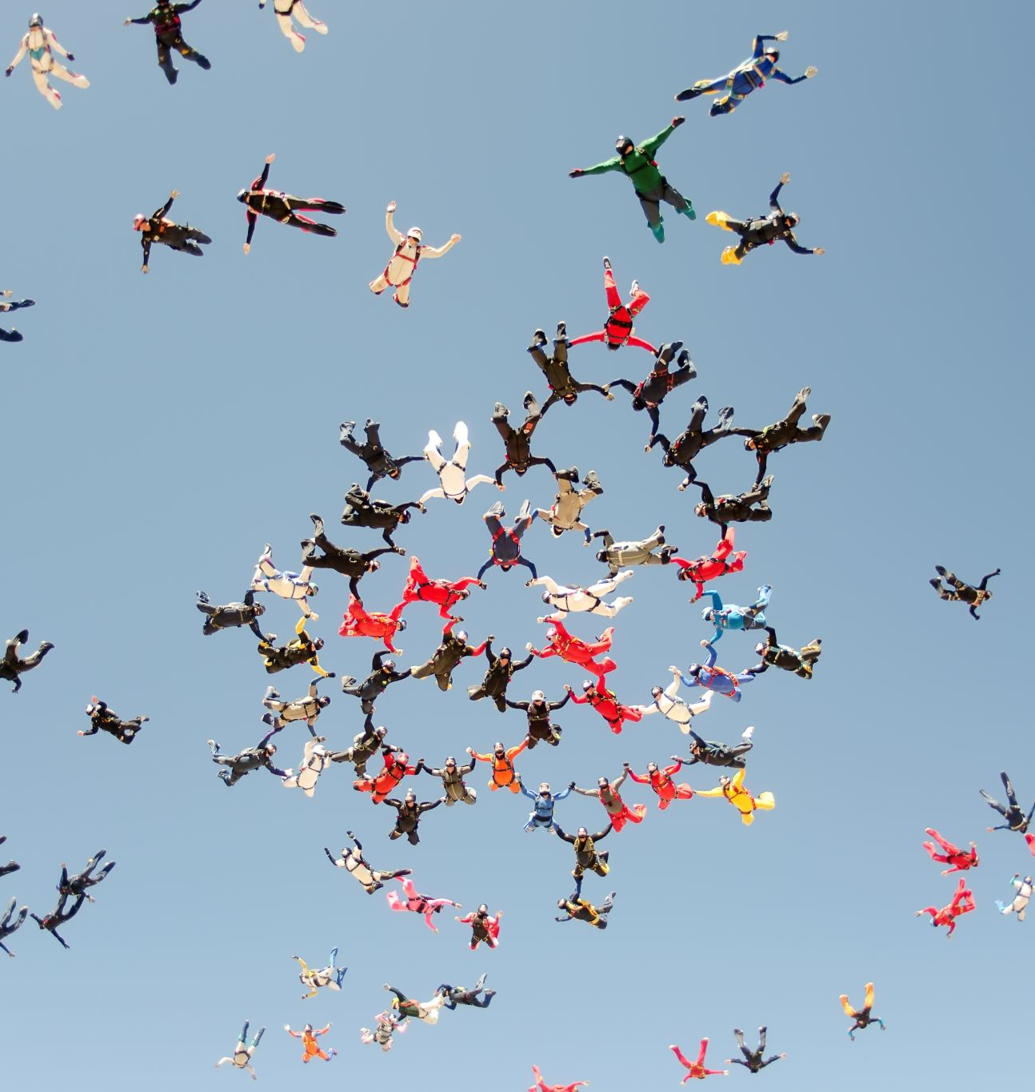
Кто наша аудитория?
Школьники
Студенты
Люди, испытывающие затруднения в своей профессиональной деятельности, поскольку не обладают полными знаниями в своей сфере

Slide 5

Проект как стартап, или где взять клиентов
Школьная программа будет предоставляться на бесплатной основе, таким образом каждый год можно охватывать свыше нескольких миллионов человек (в 2023 году в университеты поступило около 1,2 миллиона человек)
Для привлечения школьной аудитории школьный материал будет дополнен материалами из ЕГЭ, таким образом будет совмещено общее образование и подготовка к экзаменам
Студенты (в России более 4,5 миллионов студентов)
Рынок образования – особенный. Он динамичен, клиент пробует множество продуктов, отпадает необходимость в их переманивании.

Slide 6
Возможности платформы
Программа с 9 по 11 класс предоставляется бесплатно, как и тренажер. На платной основе – связанные с ЕГЭ функции.
После необходимого теоретического введения и практики от преподавателя участники всех программ смогут перейти к практике в интерактивном тренажере, где будут собраны задачи для самостоятельного решения
Если школьник добавлен на платформу от школы, то он сможет видеть свой прогресс по освоению программ относительно других школьников
Создание от школ своих тестов для самостоятельного прохождения в качестве домашнего задания
ИИ будет сопровождать учеников на протяжении обучения (на платной основе)
Дополнительная информация в файлах к каждому занятию, где будет разобрано больше примеров из разных источников (олимпиады, вступительные экзамены, задачники)
Система Peer – to – peer позволит школьникам учиться на ошибках друг друга, платформа предоставит возможность создания запроса на помощь, который сможет принять другой участник платформы, объяснение будет проводится в видео формате

Slide 7

Источники дохода
Доход с подписок на материалы ЕГЭ и доступ к ИИ, возможность принимать участие в особенных образовательных мероприятиях (интенсивы)
Государственные инвестиции
Инвестиции частных лиц, заинтересованных в качественном образовании

Slide 8
Анализ конкурентов
По данным Яндекса (Wordstat) запрос «подготовка к ЕГЭ» имеет 249 тысяч показов в месяц. «Образовательная платформа» свыше 115 тысяч. «Образовательный портал» 173 тысячи.
«Решу ЕГЭ» имеет свыше 700 тысяч показов в месяц
«Школково» около 100 тысяч
«Курсы Сириус» около 25 тысяч показов

Slide 9

Отличия от других проектов
Проект не рассчитан просто на подготовку школьников к ЕГЭ, как многие в секторе образования. Его главной целью является предоставление качественного, массового, дополнительного, доступного образования всем желающим.
Проект может стать хорошим примером применения новых технологий в сфере образования
Проект нацелен на сотрудничество с образовательными учреждениями
В рамках развития проект будет заниматься исследованиями в сфере образования
Гибкость для преподавателей

Slide 10

Peer – to - Peer
Студент создает запрос на помощь, с указанием номера задания из базы данных
Указывает одну из проблем, описывает ее
Запрос изучают другие участники, в случае возможности решения помогают в формате видео-звонка
Студент, который помог, получает очки помощи, которые позволяют участвовать в мероприятиях и выигрывать призы
Итак, студенты получают помощь, помощники закрепляют материал через объяснения, мотивированы победой в мероприятиях. Бизнес сокращает издержки за счет отсутствия менторов и кураторов.

Slide 11
Внедрение искусственного интеллекта в учебные процессы
ИИ адаптируется под необходимую сложность изложения
Способен ответить почти на любой вопрос
Способен изучать письменные работы и находить неточности, логические ошибки, грамматические и пунктуационные
Способен к анализу прогресса студента

Slide 12
Финансирование (детально)
Студенческий стартап (fasie.ru)– 1 000 000, в любой точке России
Гранты для молодых предпринимателей (xn--90aifddrld7a.xn--p1ai) – до 500 тысяч (но не в МСК)
Твой ход (tvoyhod.online) - Твой ход, трек «Делаю». С 11 марта по 25 декабря 2024 года. До миллиона. 200 призовых мест.
Краундфандинг
Льготные программы кредитования от правительства Москвы (их слишком много)

